Slide 1

الفصل السادس:الكسور الاعتيادية
٦-٥ مقارنة الكسور الاعتيادية والأعداد الكسرية
الفصل
الكسور الاعتيادية
٦
صفحة ٦٨

Slide 2
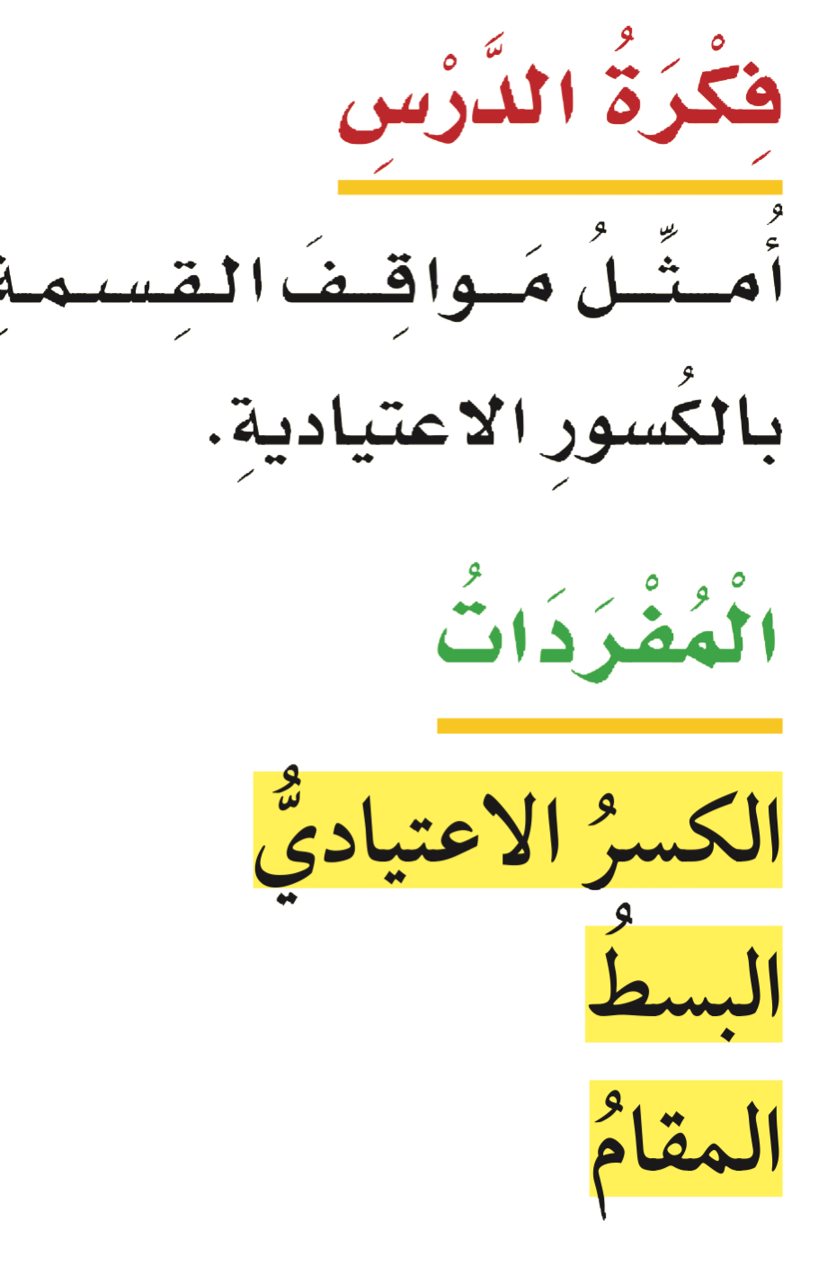

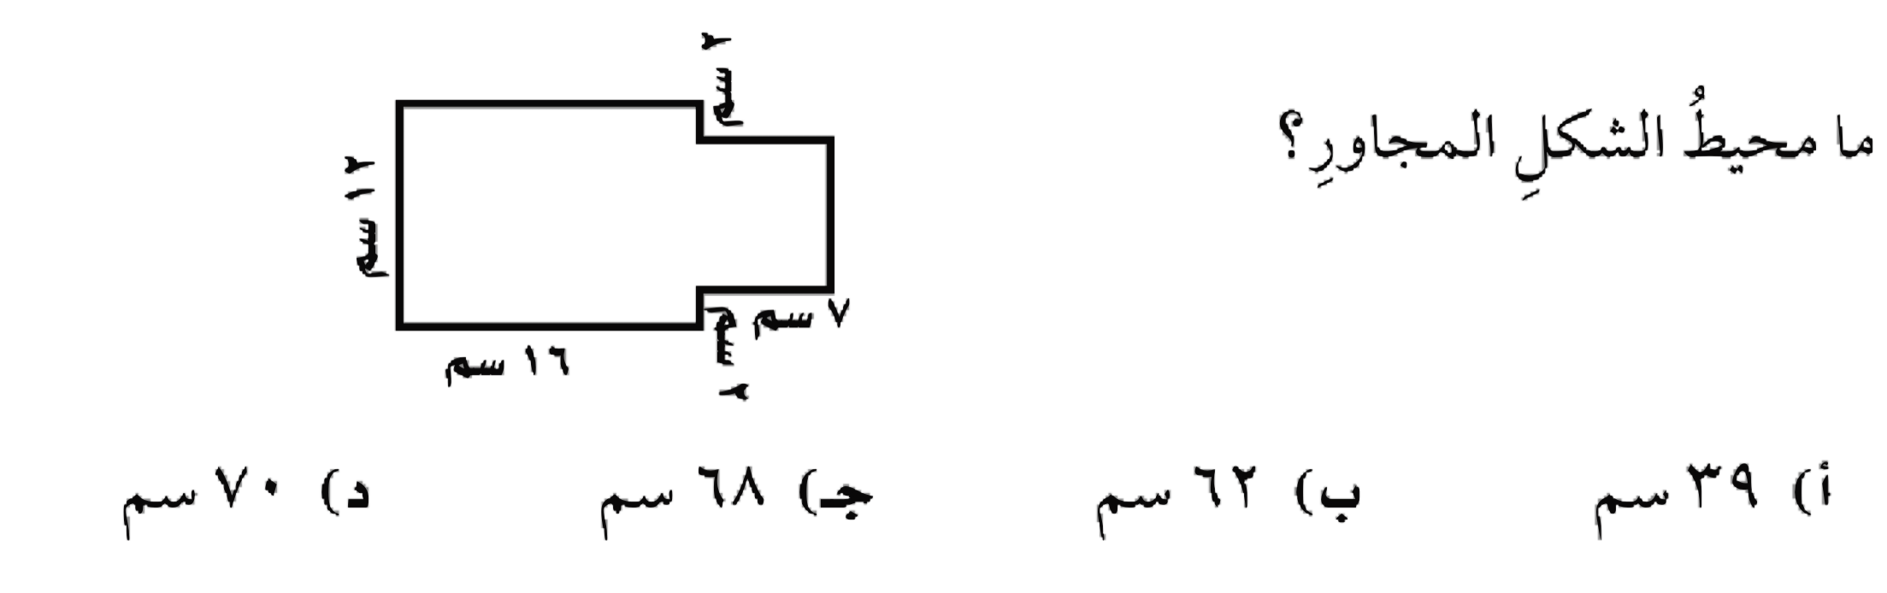

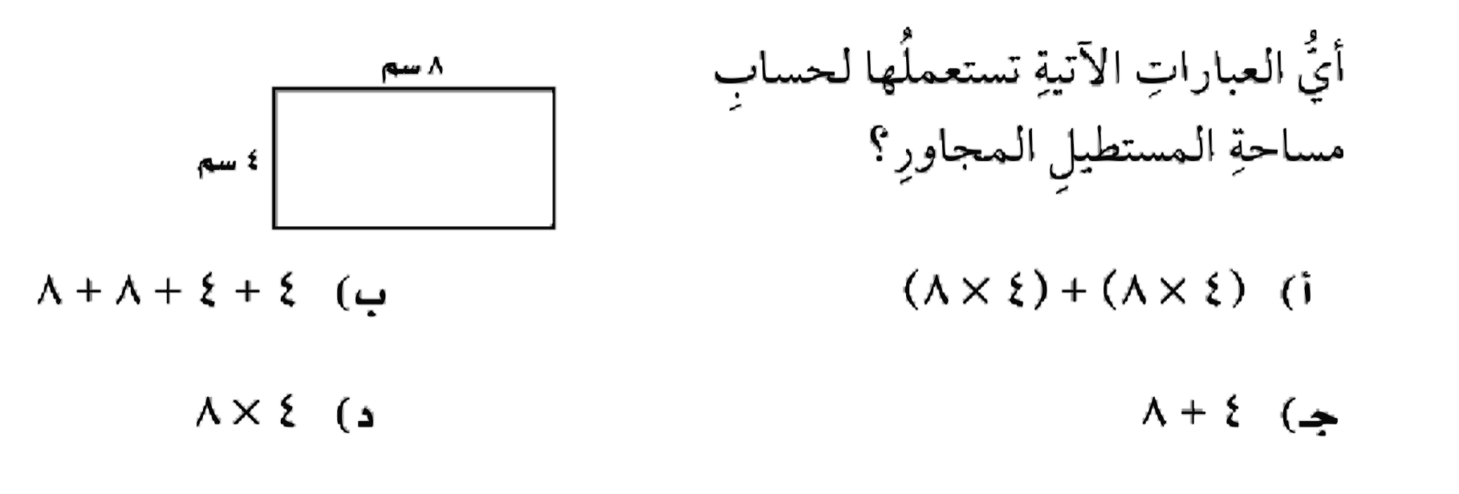
تعزيز مهارة
المهارة ٨: تقدير محيطي و مساحتي المستطيل والمربع و إيجادهما
التركيز | فكرة الدرس | المفردات | التدريس | استعد | أمثلة | التدريب | تأكد | مهارات عليا | التقويم | تقويم ختامي | الواجب

Slide 3
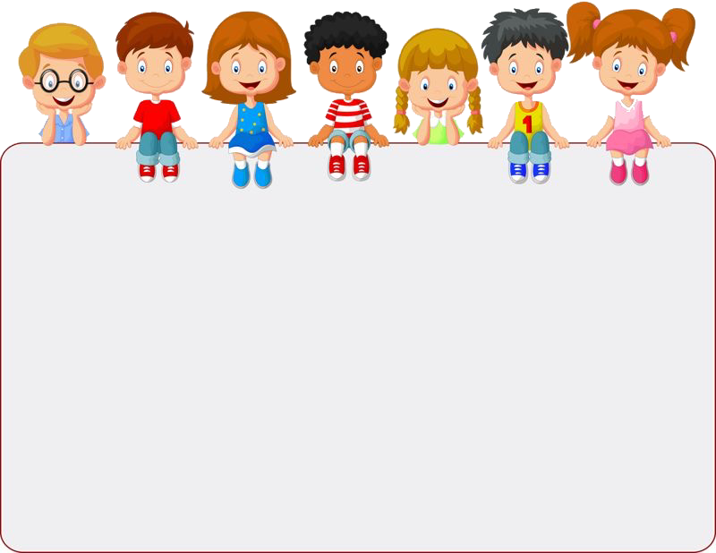
جدول التعلم
ماذا تعلمت
ماذا أريد أن أعرف
ماذا أعرف
5
4
1
2
3
التركيز | فكرة الدرس | المفردات | التدريس | استعد | أمثلة | التدريب | تأكد | مهارات عليا | التقويم | تقويم ختامي | الواجب

Slide 4

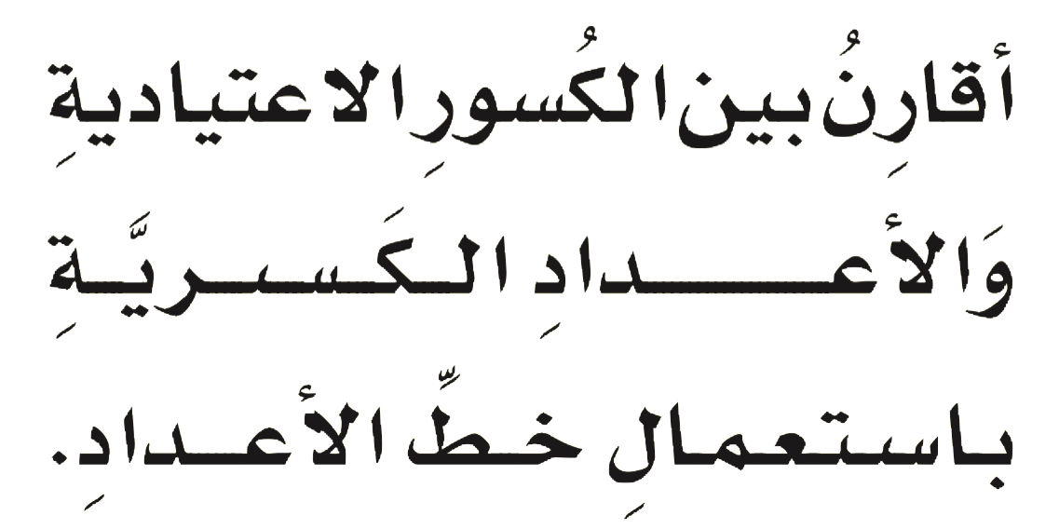


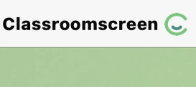
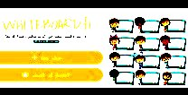
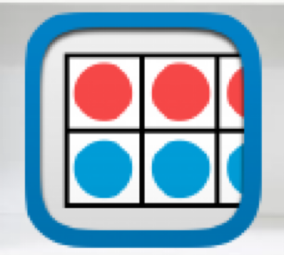




أدوات
نشاط
التركيز | فكرة الدرس | المفردات | التدريس | استعد | أمثلة | التدريب | تأكد | مهارات عليا | التقويم | تقويم ختامي | الواجب

Slide 5
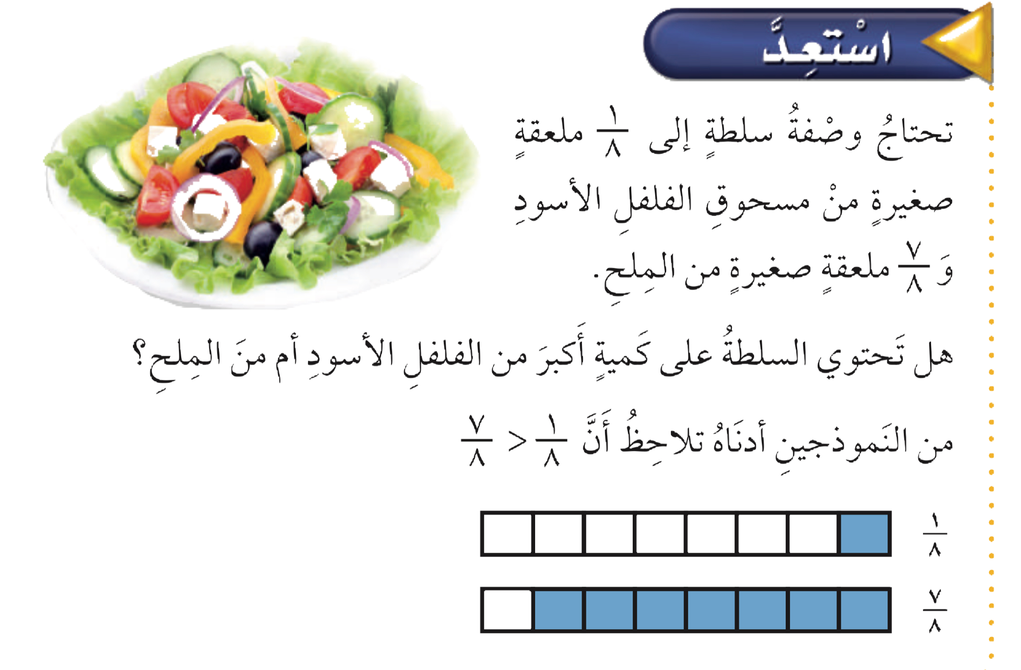
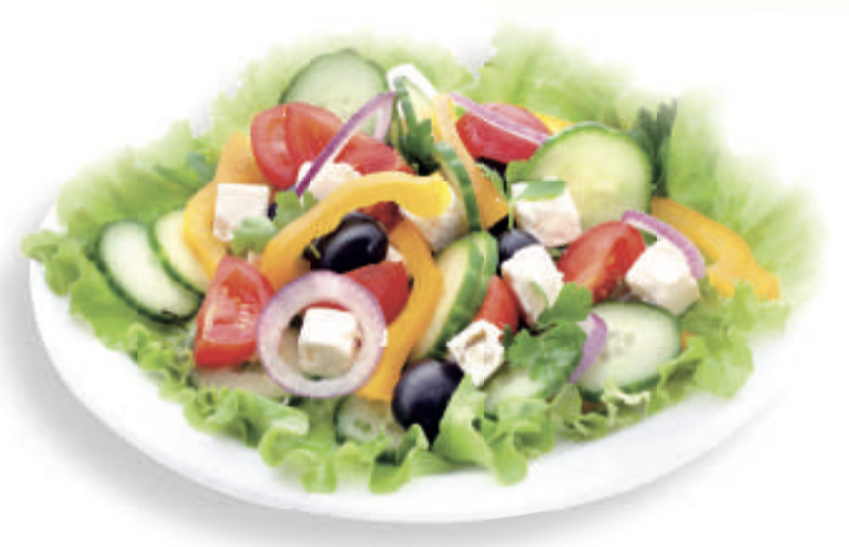
استعد
أدوات
نشاط
التركيز | فكرة الدرس | المفردات | التدريس | استعد | أمثلة | التدريب | تأكد | مهارات عليا | التقويم | تقويم ختامي | الواجب

Slide 6
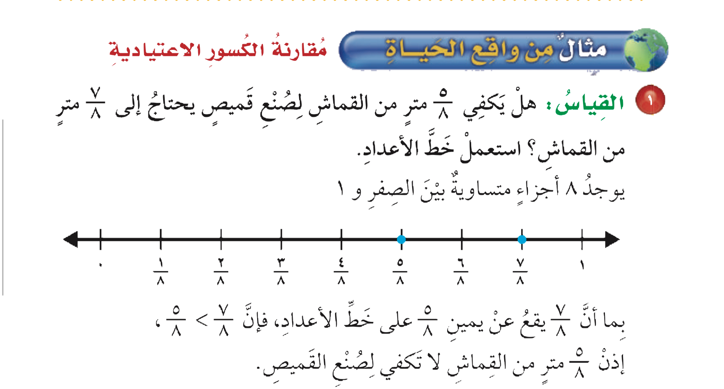
مثال من واقع الحياة
أدوات
نشاط
التركيز | فكرة الدرس | المفردات | التدريس | استعد | أمثلة | التدريب | تأكد | مهارات عليا | التقويم | تقويم ختامي | الواجب

Slide 7
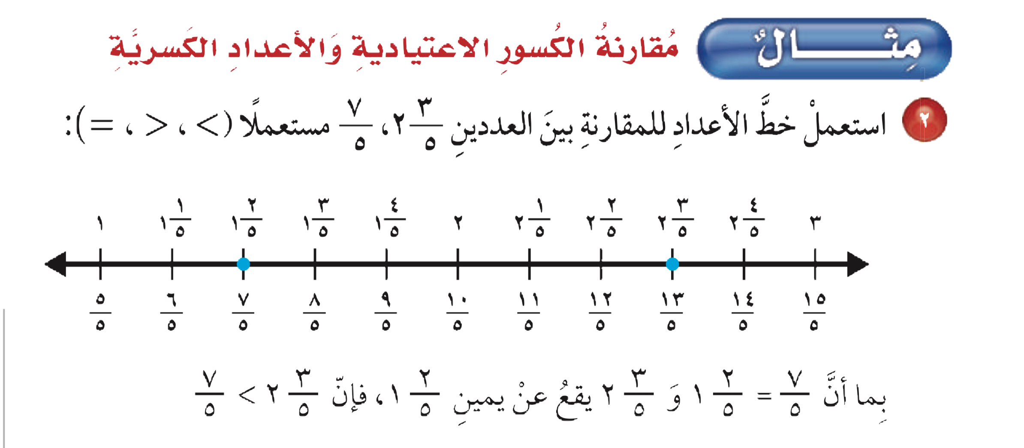
مثال
أدوات
نشاط
التركيز | فكرة الدرس | المفردات | التدريس | استعد | أمثلة | التدريب | تأكد | مهارات عليا | التقويم | تقويم ختامي | الواجب

Slide 8
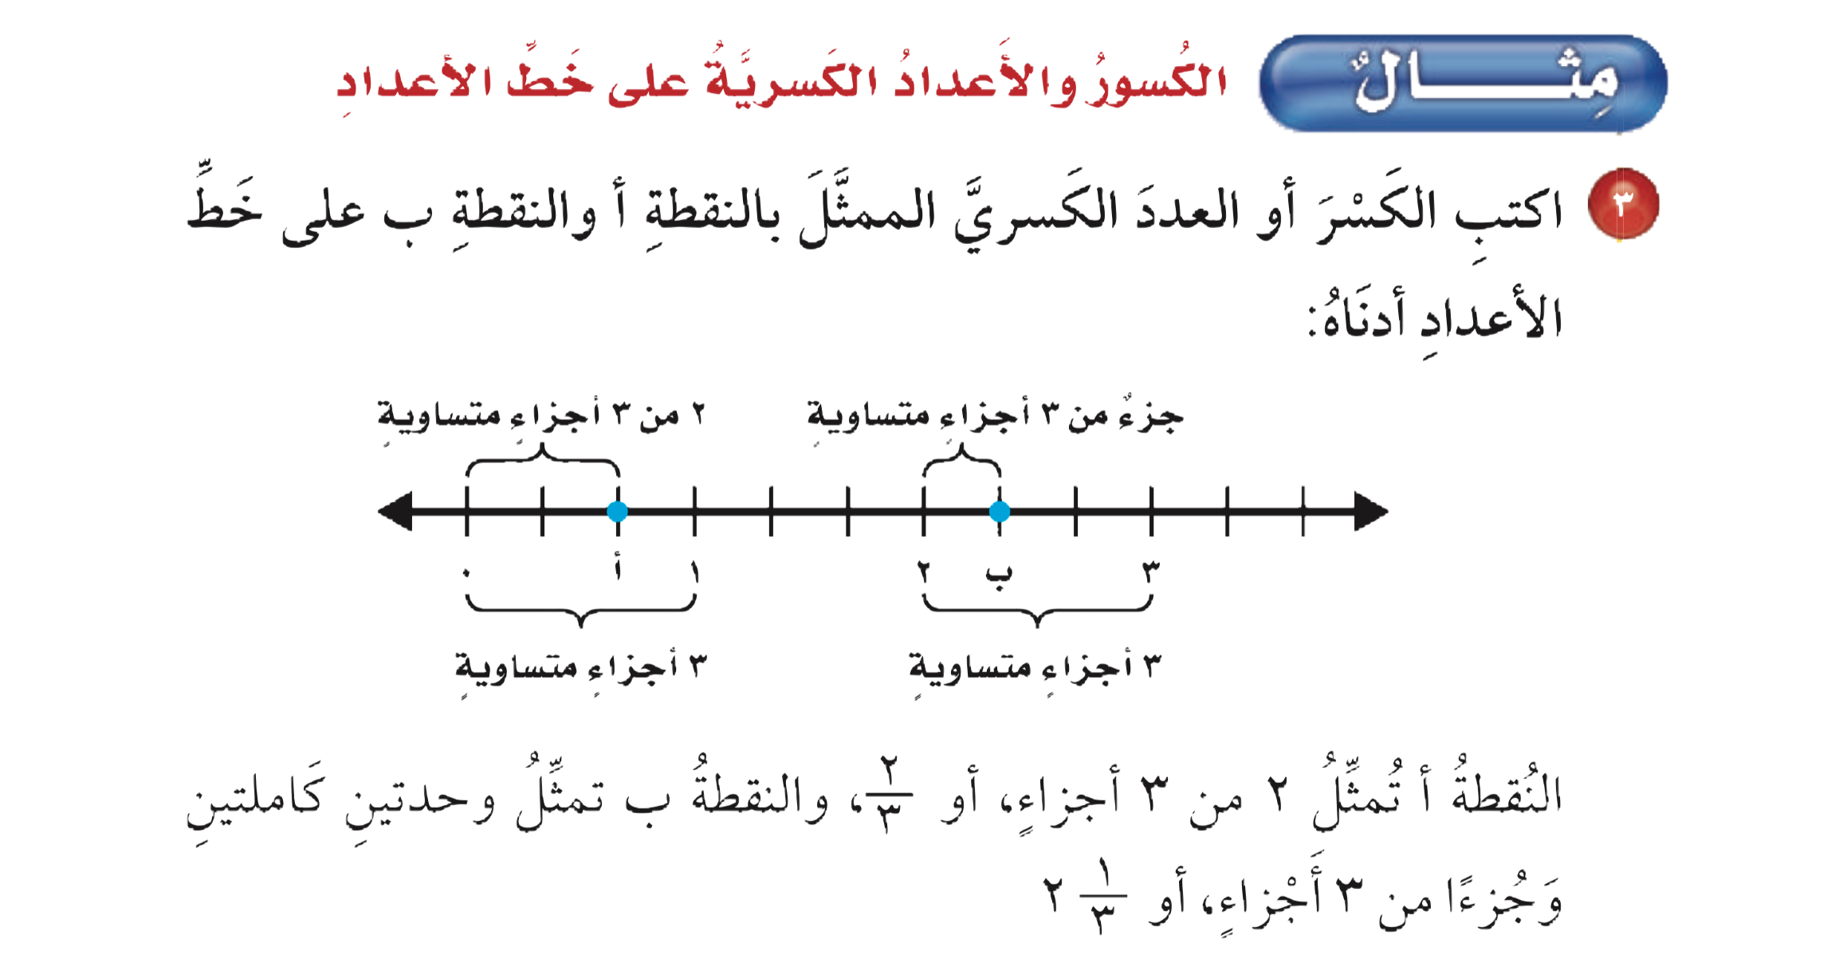
مثال
أدوات
نشاط
التركيز | فكرة الدرس | المفردات | التدريس | استعد | أمثلة | التدريب | تأكد | مهارات عليا | التقويم | تقويم ختامي | الواجب

Slide 9
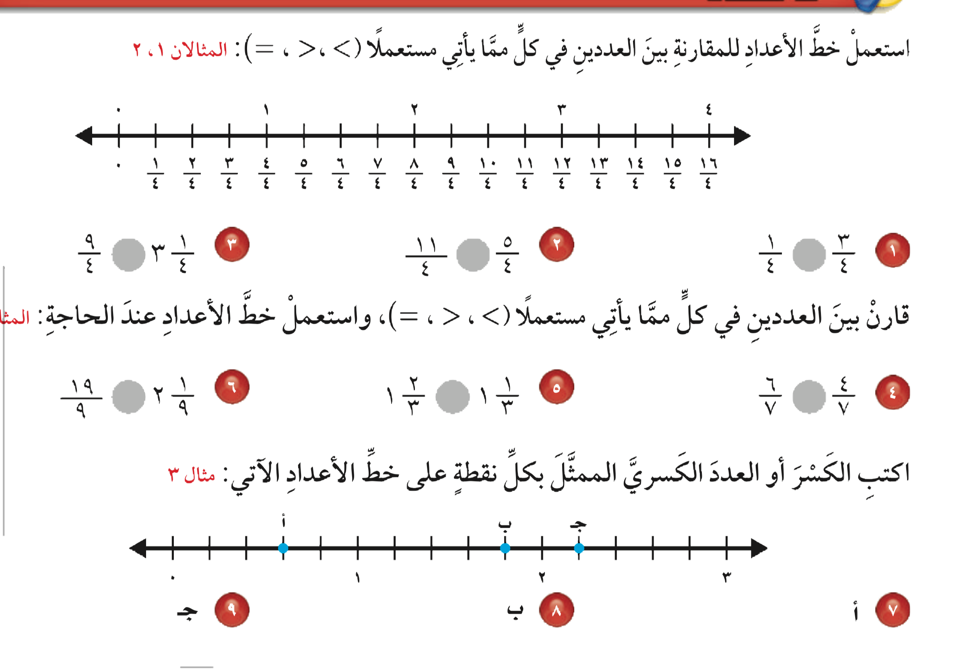

تـــــــأكد
أدوات
نشاط
الحل
التركيز | فكرة الدرس | المفردات | التدريس | استعد | أمثلة | التدريب | تأكد | مهارات عليا | التقويم | تقويم ختامي | الواجب

Slide 10
تـــــــأكد
أدوات
>
<
>
نشاط
التركيز | فكرة الدرس | المفردات | التدريس | استعد | أمثلة | التدريب | تأكد | مهارات عليا | التقويم | تقويم ختامي | الواجب

Slide 11
تـــــــأكد
أدوات
نشاط
الحل
التركيز | فكرة الدرس | المفردات | التدريس | استعد | أمثلة | التدريب | تأكد | مهارات عليا | التقويم | تقويم ختامي | الواجب

Slide 12
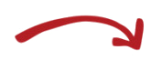
تـــــــأكد
أدوات
=
<
<
١٩
=
٩
نشاط
التركيز | فكرة الدرس | المفردات | التدريس | استعد | أمثلة | التدريب | تأكد | مهارات عليا | التقويم | تقويم ختامي | الواجب

Slide 13
تـــــــأكد
أدوات
نشاط
الحل
التركيز | فكرة الدرس | المفردات | التدريس | استعد | أمثلة | التدريب | تأكد | مهارات عليا | التقويم | تقويم ختامي | الواجب

Slide 14
تـــــــأكد
أدوات
٤
٣
١
٥
٥
١
٢
٥
نشاط
التركيز | فكرة الدرس | المفردات | التدريس | استعد | أمثلة | التدريب | تأكد | مهارات عليا | التقويم | تقويم ختامي | الواجب

Slide 15
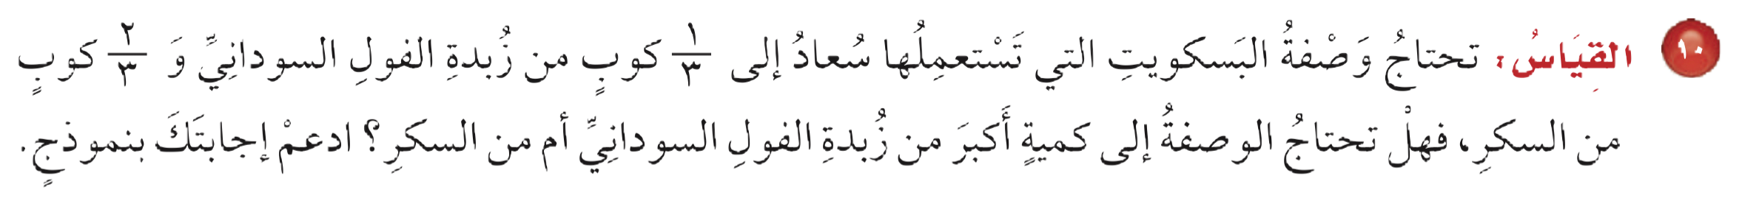
تـــــــأكد
أدوات
نشاط
الحل
التركيز | فكرة الدرس | المفردات | التدريس | استعد | أمثلة | التدريب | تأكد | مهارات عليا | التقويم | تقويم ختامي | الواجب

Slide 16
تـــــــأكد
أدوات
٢
<
١
٣
٣
كمية السكر أكبر
نشاط
التركيز | فكرة الدرس | المفردات | التدريس | استعد | أمثلة | التدريب | تأكد | مهارات عليا | التقويم | تقويم ختامي | الواجب

Slide 17
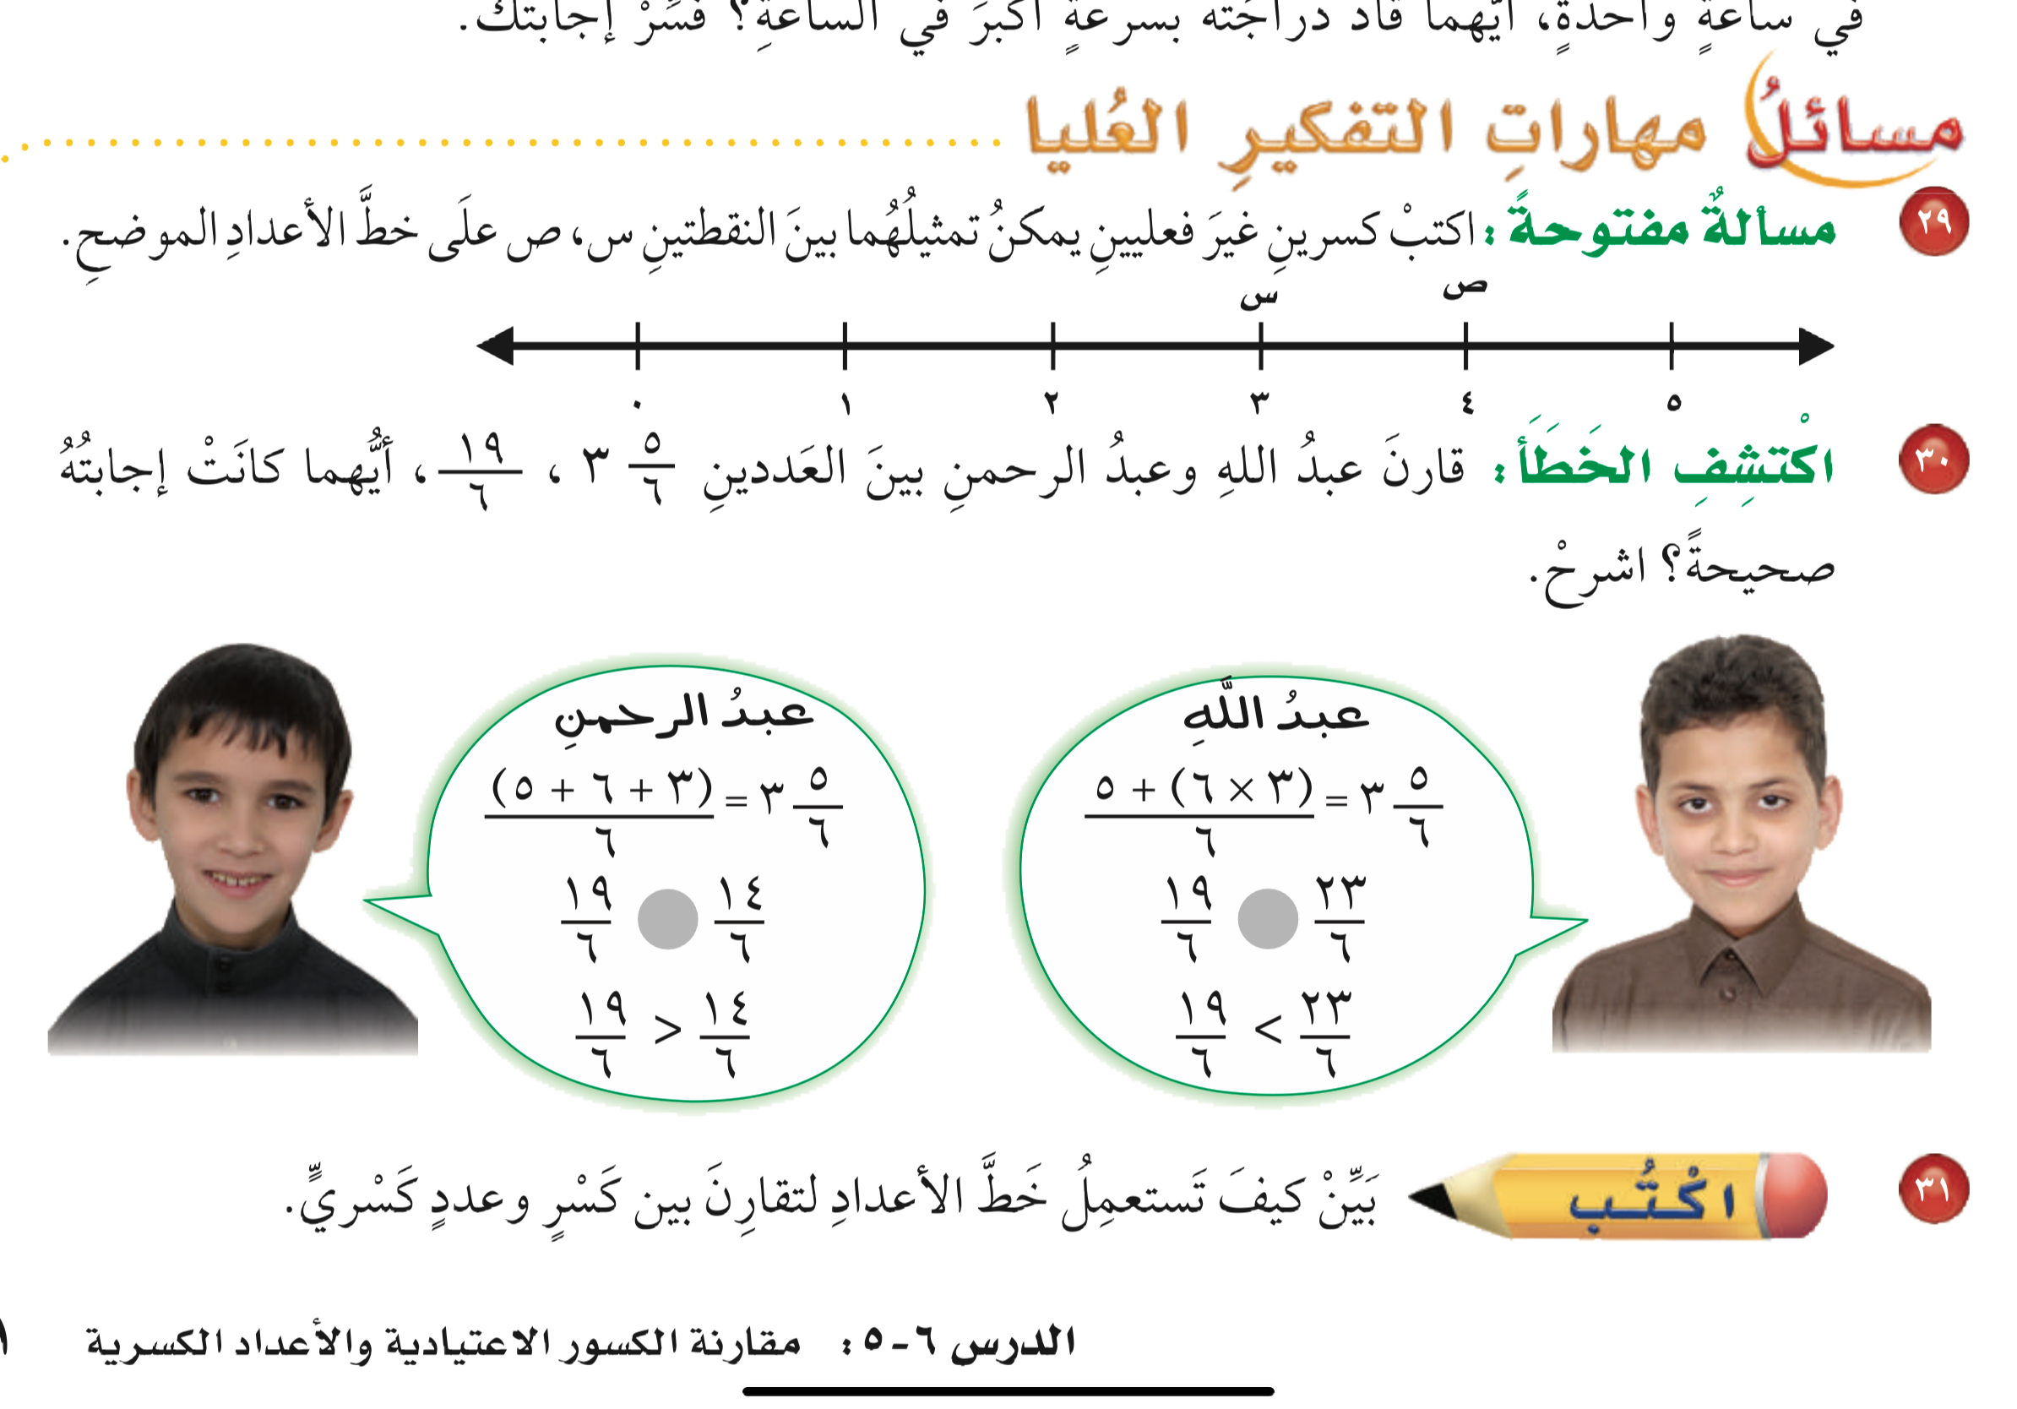
مسائل مهارات عليا
أدوات
نشاط
الحل
التركيز | فكرة الدرس | المفردات | التدريس | استعد | أمثلة | التدريب | تأكد | مهارات عليا | التقويم | تقويم ختامي | الواجب

Slide 18
مسائل مهارات عليا
أدوات
١٤
٢
،
١٣
١
=
٣
=
٣
٤
٤
٤
٤
نشاط
التركيز | فكرة الدرس | المفردات | التدريس | استعد | أمثلة | التدريب | تأكد | مهارات عليا | التقويم | تقويم ختامي | الواجب

Slide 19
مسائل مهارات عليا
أدوات
نشاط
الحل
التركيز | فكرة الدرس | المفردات | التدريس | استعد | أمثلة | التدريب | تأكد | مهارات عليا | التقويم | تقويم ختامي | الواجب

Slide 20
مسائل مهارات عليا
أدوات
إجابة عبد الله هي الإجابة الصحيحة ، لأن عبد الرحمن أخطأ في كتابة العدد الكسري بصورة كسر غير فعلي ؛ حيث جمع العدد الصحيح ٣ إلى المقام ٦ بدلاً من أن يضربه
نشاط
التركيز | فكرة الدرس | المفردات | التدريس | استعد | أمثلة | التدريب | تأكد | مهارات عليا | التقويم | تقويم ختامي | الواجب

Slide 21



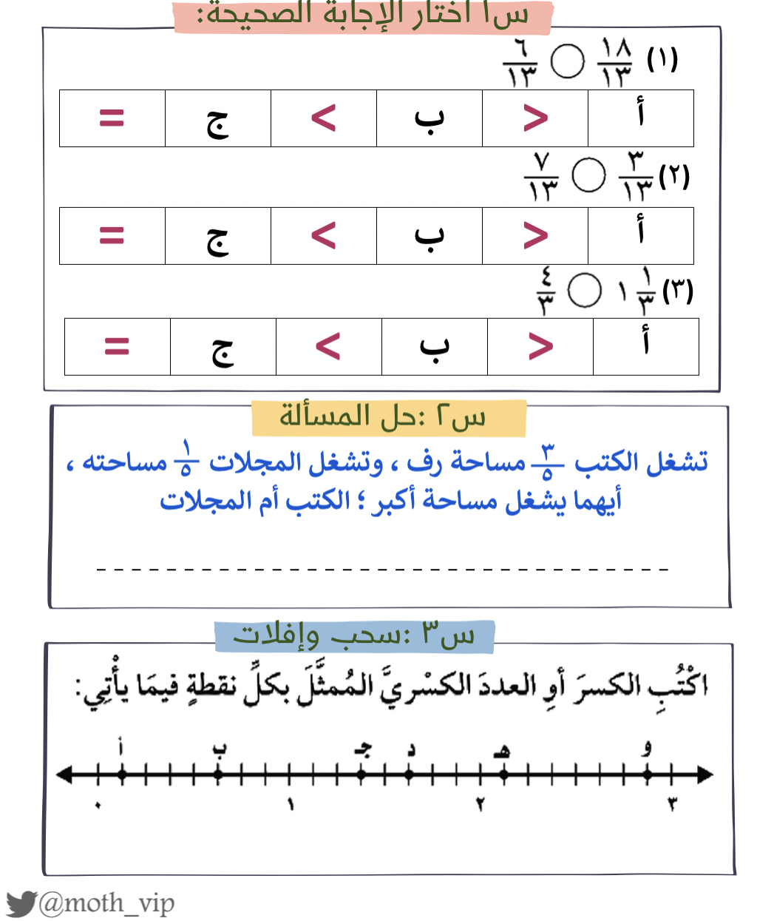

أدوات
تقويم ختامي
نشاط
التركيز | فكرة الدرس | المفردات | التدريس | استعد | أمثلة | التدريب | تأكد | مهارات عليا | التقويم | تقويم ختامي | الواجب

Slide 22
الواجــــب
١٧ ، ٢٢ ، ٢٦
سؤال :
٧٠
صفحة :
ختاماً
التعليم ليس استعداد للحياة، بل انه الحياة.
التركيز | فكرة الدرس | المفردات | التدريس | استعد | أمثلة | التدريب | تأكد | مهارات عليا | التقويم | تقويم ختامي | الواجب

